Slide 1
Growth model https://github.com/dudung/sk5003-02-2022-2
.
Sparisoma Viridi
Master Program in Computational Science, Nuclear Physics and Biophysics Research Division,
Department of Physics, Faculty of Mathematics and Natural Sciences, Institut Teknologi Bandung,
Bandung 40132, Indonesia
20230513-v6| https://doi.org/10.5281/zenodo.7931524

Slide 2
Silakan berdiskusi untuk kuliah hari ini di https://github.com/dudung/sk5003-02-2022-2/issues/10

Slide 3
Kerangka
SAP dan referensi 4
Model 9
Contoh: Modulus tarik 23
Pengertian lain model 28
Model pertumbuhan 34
Arithmetic growth 38
Quadratic growth 42
Geometric growth 46
Cubic growth 50
Diskusi dan latihan 54

Slide 4
SAP dan referensi

Slide 5
Minggu 9-10
Minggu | Topik | Subtopik | Capaian Belajar
9 | Model komputasi fundamental dengan Python | Model komputasi dengan pertum-buhan aritmetik dan kuadratik | Kemampuan untuk membuat model komputasi dengan pertumbuhan aritmetik dan kuadratik
10 | Model komputasi fundamental dengan Python | Model komputasi dengan pertum-buhan geometrik dan polinomial | Kemampuan untuk membuat model komputasi dengan pertumbuhan geometrik dan polynomial

Slide 6
Referensi utama
Jose M. Garrido, "Introduction to Computational Models with Python", Routledge, 1st edition, 2020,
url https://isbnsearch.org/isbn/9780367575533.

Slide 7
R1
C12
Introduction
Mathematical modeling
Difference equations
Functional equations
Arithmetic growth
C13
Introduction
Differences of data
Difference equations
Functional equtions
Quadratic growth

Slide 8
R1
C14
Introduction
Basic concepts
Difference equations
Functional equations
Geometric growth
15
Introduction
Polynomial functions
Numpy array, linspace
Numpy polynomial
Numpy polyroots

Slide 9
Model

Slide 10
Alur
Temukan suatu problem dalam dunia nyata
Definisikan model matema-tis untuk masalah tersebut
Formulasikan dalam varia-bel dan persamaan
Rumuskan model komputasi
Pilih dan gunakan satu atau beberapa teknik komputasi
Implementasikan dalam bentuk program komputer
Lakukan perhitungan
Analisa hasil yang diperoleh
Validasi dan ubah salah satu dari langkah sebelumnya

Slide 11
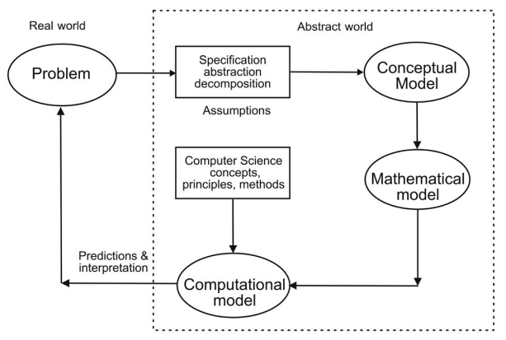

Slide 12
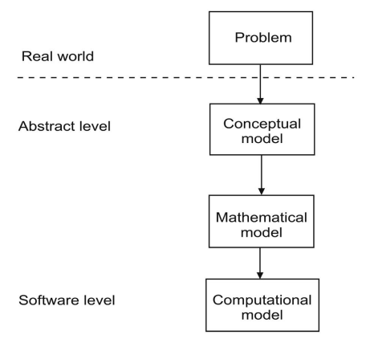

Slide 13
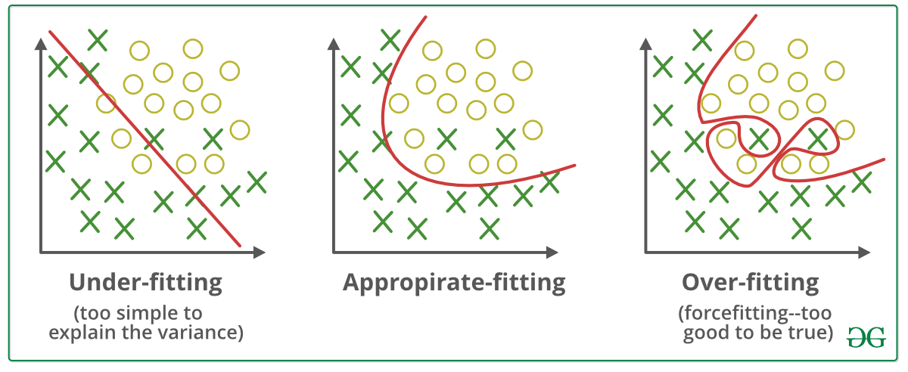
Fitting dengan kurva
dewangNautiyal, “ML | Underfitting and Overfitting”, GeeksforGeeks, 20 Feb 2023, url https://www.geeksforgeeks.org/underfitting-and-overfitting-in-machine-learning/ [20230512].

Slide 14
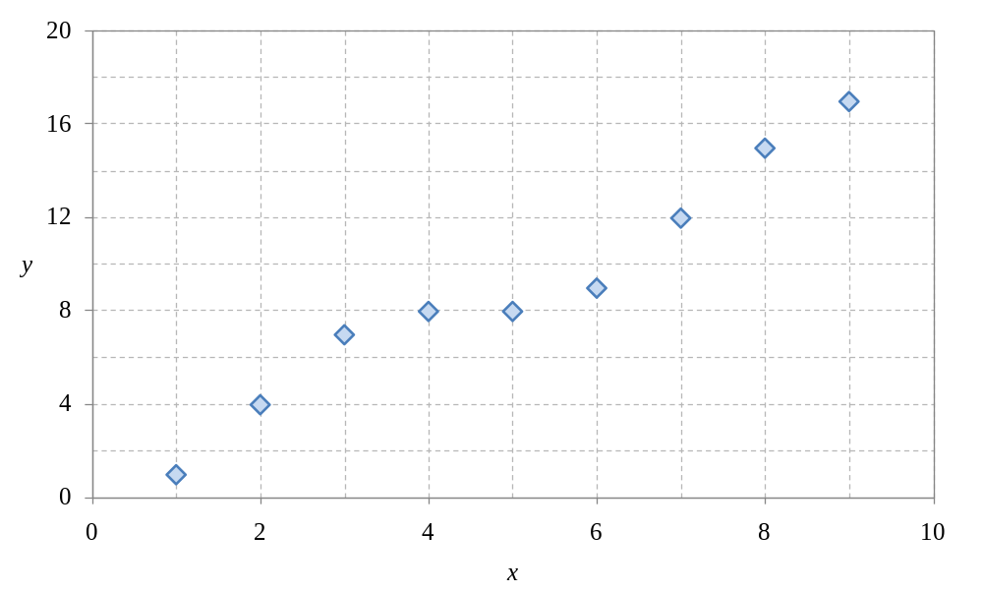

Slide 15
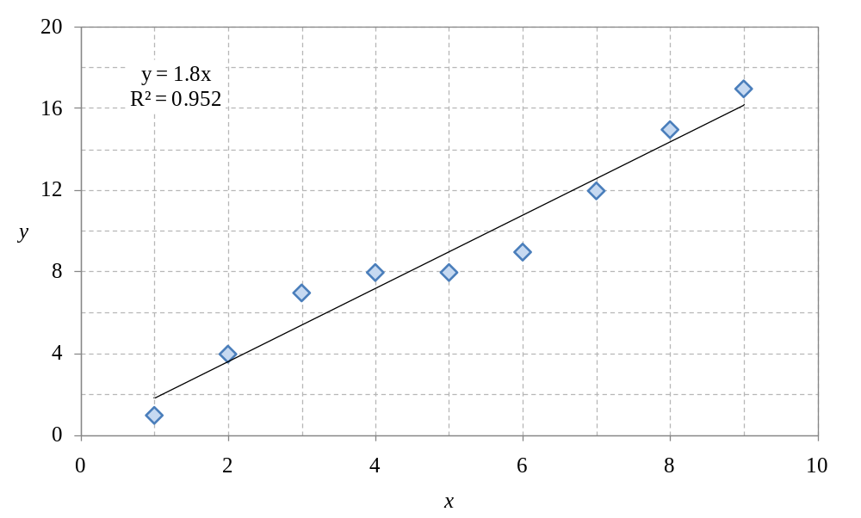

Slide 16
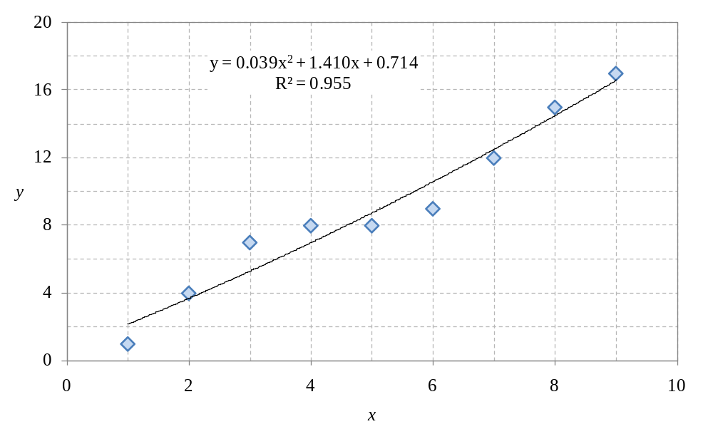

Slide 17
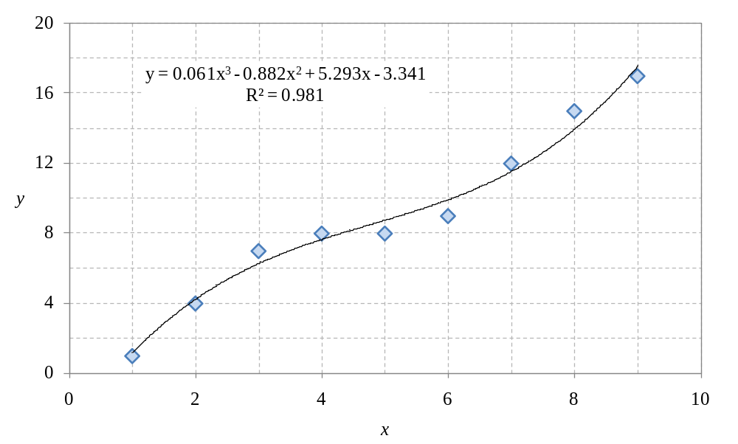

Slide 18
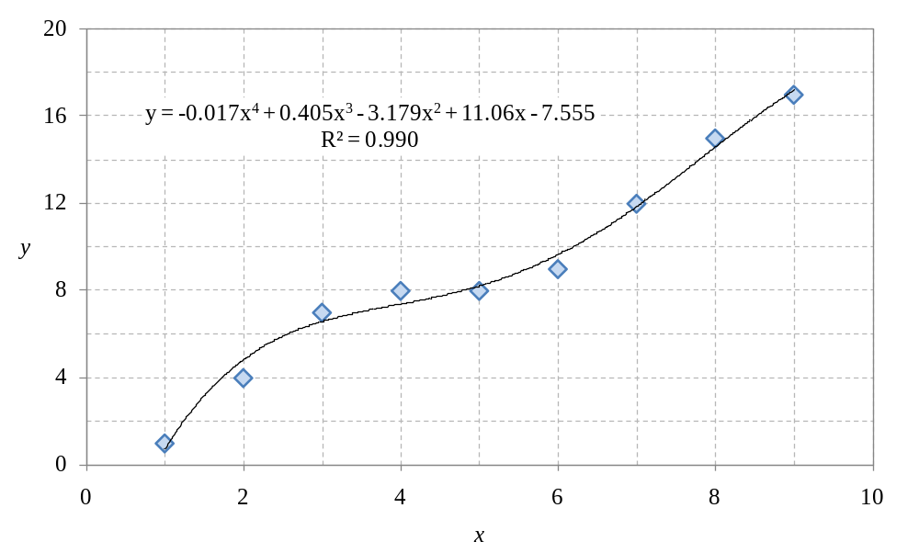

Slide 19
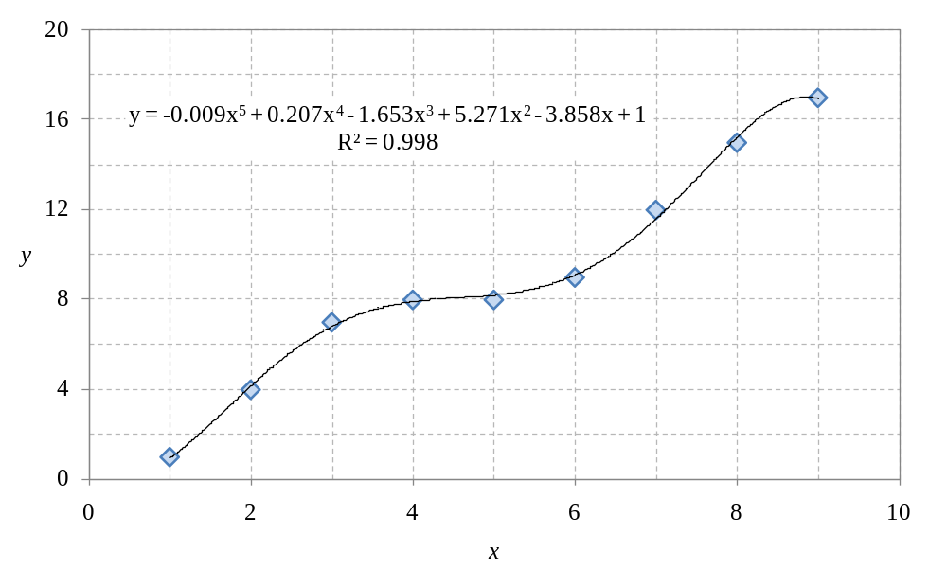

Slide 20
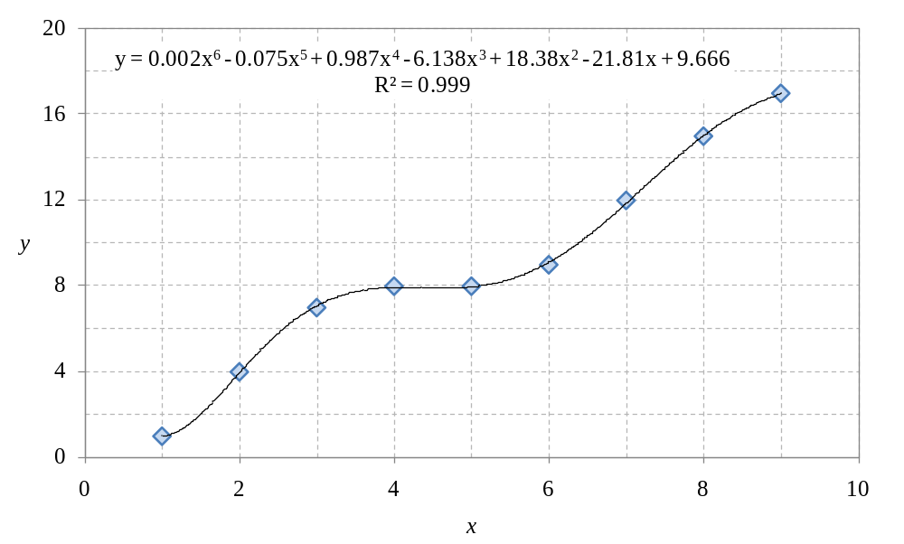

Slide 21
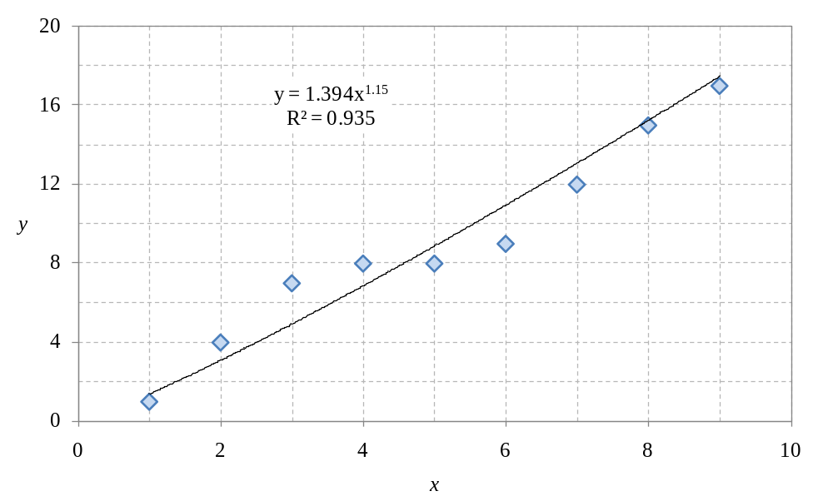

Slide 22
Model diperlukan untuk membatasi
Tanpa model (R = 0.999)
Model kubik (R = 0.981)

Slide 23
Contoh: Modulus tarik

Slide 24
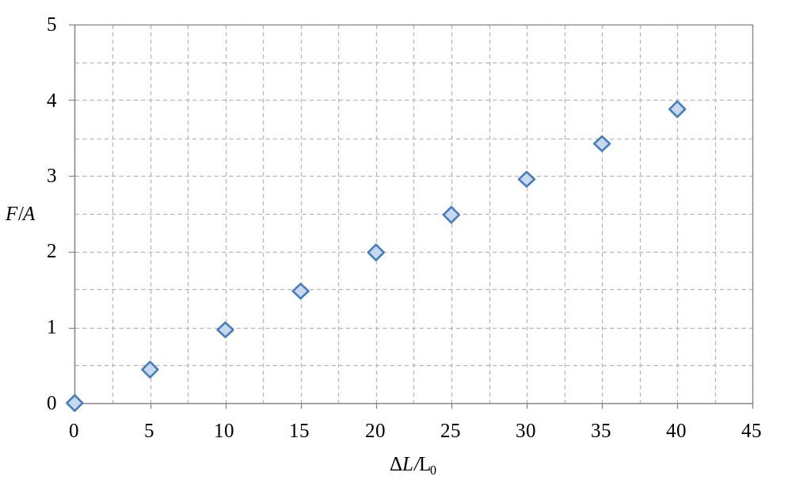
Data
Data asli seperti
di sebelah kanan
Data dimodifikasi
agar terlihat lebih
tidak linier
Model mengharus-
kan fungsi linier
-, “Use The Experimental Data To Calculate The Young's Modulus Of The Beam”, Chegg, url https://www.chegg.com/homework-help/questions-and-answers/q69322020 [20230512].

Slide 25
Fitting
Digunakan fungsi linier agar modulus tarik (modulus Young) E dapat diperoleh
Digunakan polinomial dengan derajat tertinggi yang tersedia (tidak jelas E terdapat pada parameter mana)

Slide 26
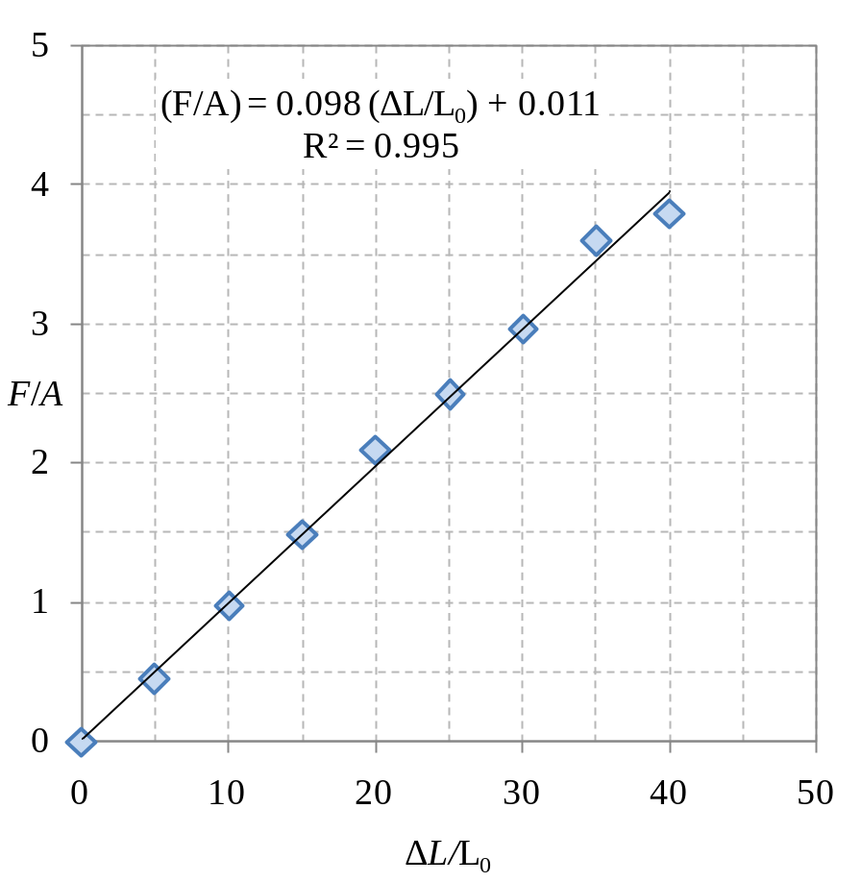
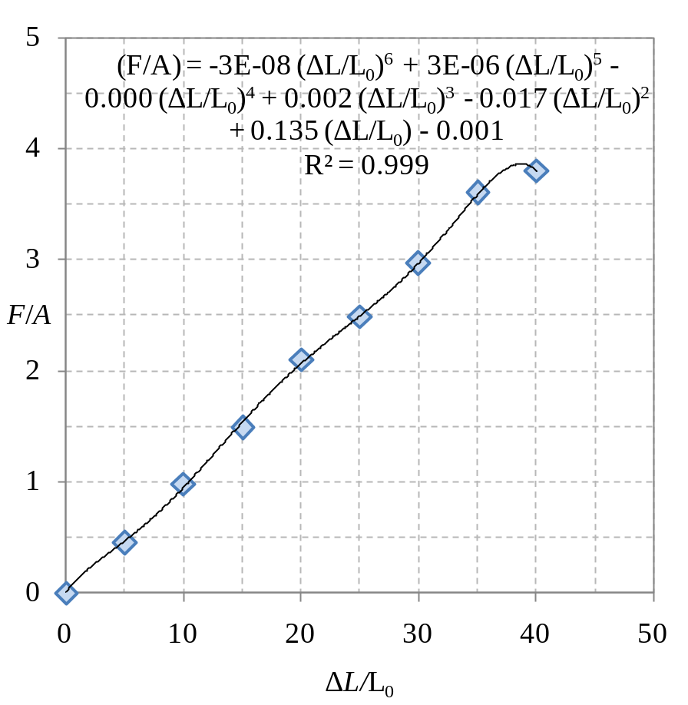
E

Slide 27
Hasil
Fungsi linier memberikan nilai E = 0.098
Fungsi polinomial tidak jelas suku yang memberikan nilai E
Koefisien pada suku linier memberikan E = 0.135

Slide 28
Pengertian lain model

Slide 29
Kutipan
“All models are wrong but some are useful.” (George Box, 1976) dalam suatu makalah yang diterbitkan oleh Journal of the American Statistical Association.
George E. P. Box, “Science and Statistics”, Journal of the American Statistical Association, Vol. 71, No. 356. (Dec., 1976), pp. 791-799, url https://doi.org/10.1080/01621459.1976.10480949.

Slide 30
What is model?
Dalam dunia fisis model secara umum model merupakan simplifikasi sesuatu dalam dunia nyata yang masih membawa esensi sesuatu yang dimodelkan tersebut.
Maket suatu gedung menggambarkan struktur bangunan tersebut walaupun lebih kecil dan ringan dibandingkan obyek sebenarnya.
Model suatu sel jauh lebih besar dari ukuran sel sebenarnya.
Russell A. Poldrack, “Chapter 5 Fitting models to data”, in Statistical Thinking for the 21st Century, 22 Dec 2022, url https://statsthinking21.github.io/statsthinking21-core-site/fitting-models.html [20230512].

Slide 31
Model statistik
Dalam statistik berlaku yang sama, model menyediakan deskripsi terpadatkan yang mirip, akan tetapi lebih ke arah data dibandingkan dengan struktur fisis.
Model statistik secara umum lebih sederhana dari data yang dideskripsikan.
Model tersebut bertujuan untuk menangkap struktur data sesederhana mungkin.

Slide 32
Struktur dasar
Suatu model statistik memiliki struktur dasar
dengan data d, model m, dan error e
Prediksi oleh model untuk data ke i adalah
Error menjadi
bukan data sebenarnya

Slide 33
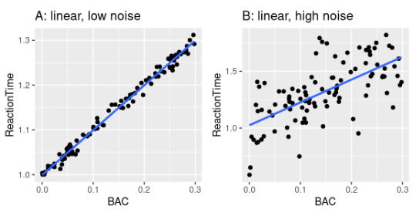
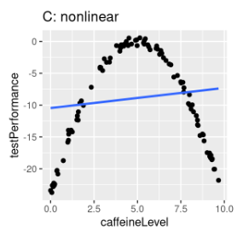
Contoh model linier
Model memiliki makna pada setiap parameternya, bukan hanya sekedar fitting data dengan suatu fungsi

Slide 34
Model pertumbuhan

Slide 35


Types of methods

Slide 36
Difference equations
Penjumlahan
Perkalian

Slide 37
Functional equations
Fungsi dari sequence ke n
atau

Slide 38
Arithmetic growth

Slide 39
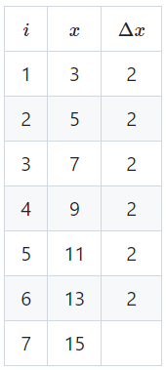
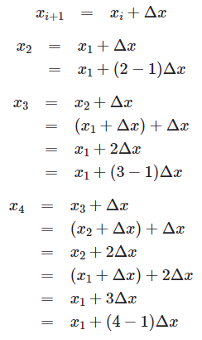
Selisih antar data

Slide 40
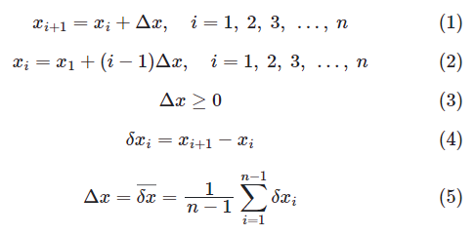
Persamaan

Slide 41
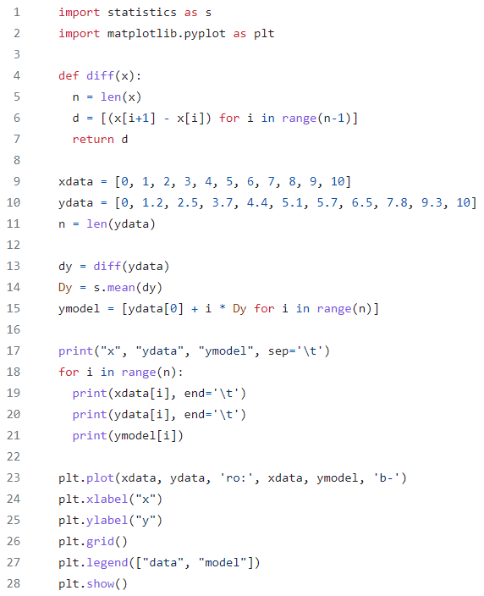
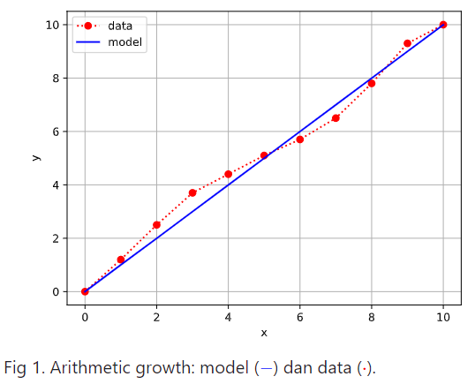

Slide 42
Quadratic growth

Slide 43
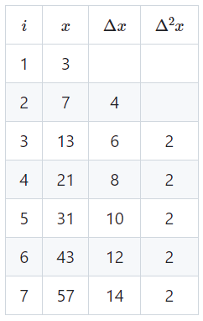
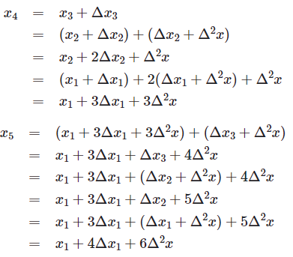
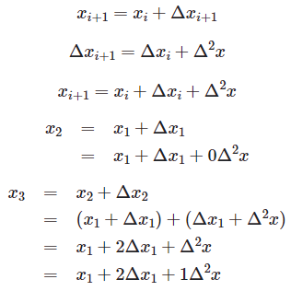
Selisih antar data

Slide 44
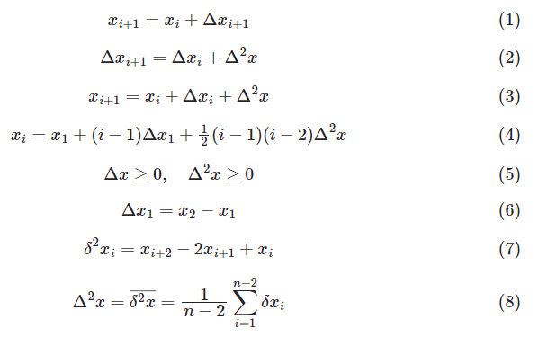
Persamaan

Slide 45
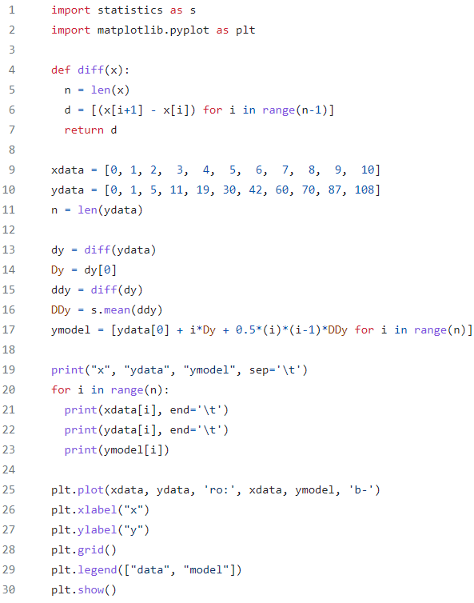
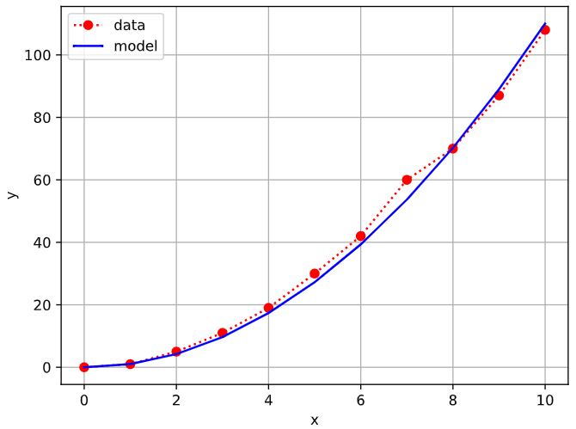

Slide 46
Geometric growth

Slide 47
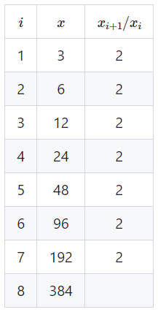
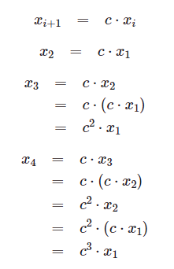
Selisih (rasio) antar data

Slide 48
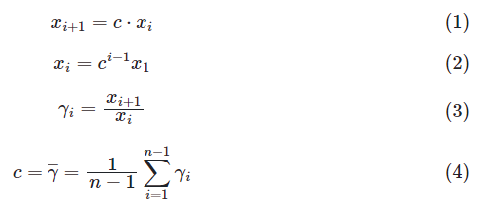
Persamaan

Slide 49
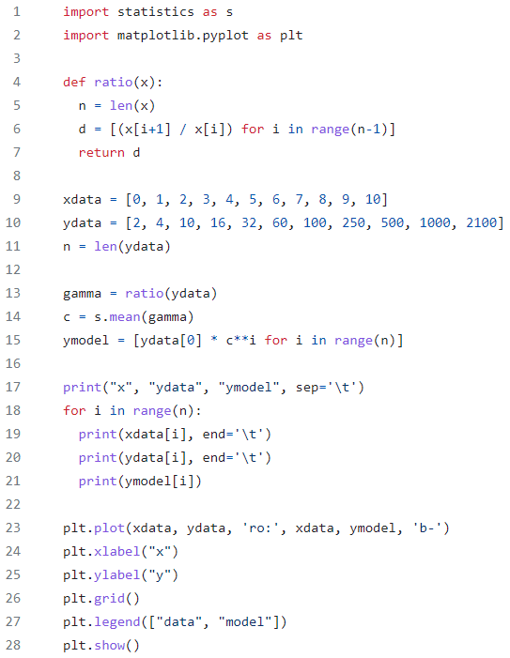
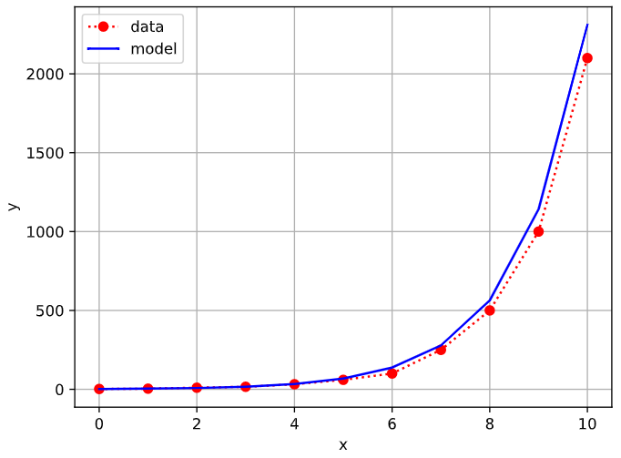

Slide 50
Cubic growth

Slide 51
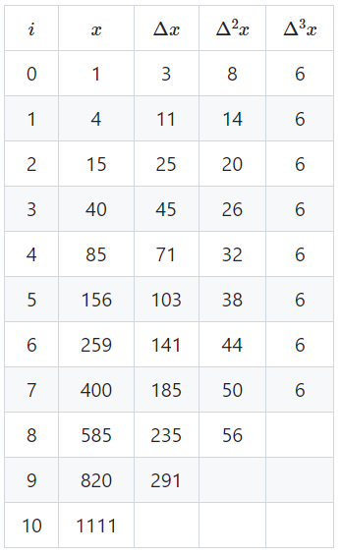
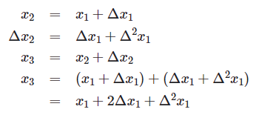
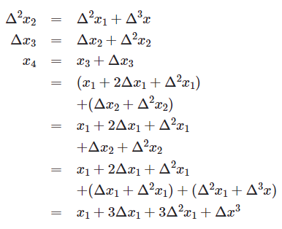
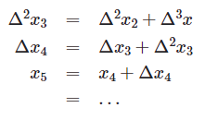
Selisih antar data

Slide 52

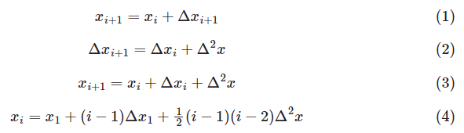
Persamaan
Sudah terpikirkan bagaimana persamaan-persamaannya? Ada ide? Prosedur pencariannya sudah dimengerti?
Perhatikan pola sebelumnya

Slide 53
Dugaan
Apakah akan menjadi seperti ini?
Buktikan!
Belum ada pada referensi utama yang digunakan.

Slide 54
Diskusi dan latihan

Slide 55
Tugas sebelum dan setelah kuliah
Isi kehadiran di SIX.
Kerjakan tugas yang tersedia di Issue 10.

Slide 56
Diskusi
Silakan mengajukan pertanyaan saat kuliah berlangsung
Setelah kuliah pertanyaan dapat diajukan secara asinkron di
url https://github.com/dudung/sk5003-02-2022-2/issues/10

Slide 57
Tugas
Periksa jadwal dan tempat UTS untuk 20-21 Mei 2023
Persiapkan perjalanan dan akomodasi melalui koordinasi dengan unit kerja dan program terkait
Pelajari kembali materi minggu 1-7 yang merupakan bahan UTS

Slide 58
Terima kasih
-

